Slide 1
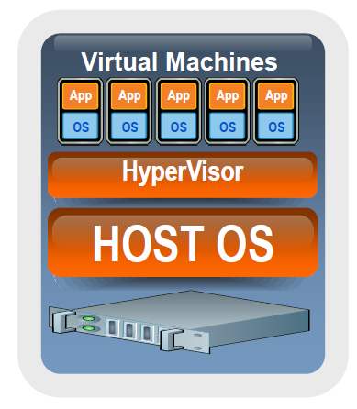
MongoDB
Python
Vm Ubuntu
Vm Ubuntu
HyperVisor ESXI
Hardware

